Slide 1
Övning 5 och 7
Av Thomas Johnson

Slide 2
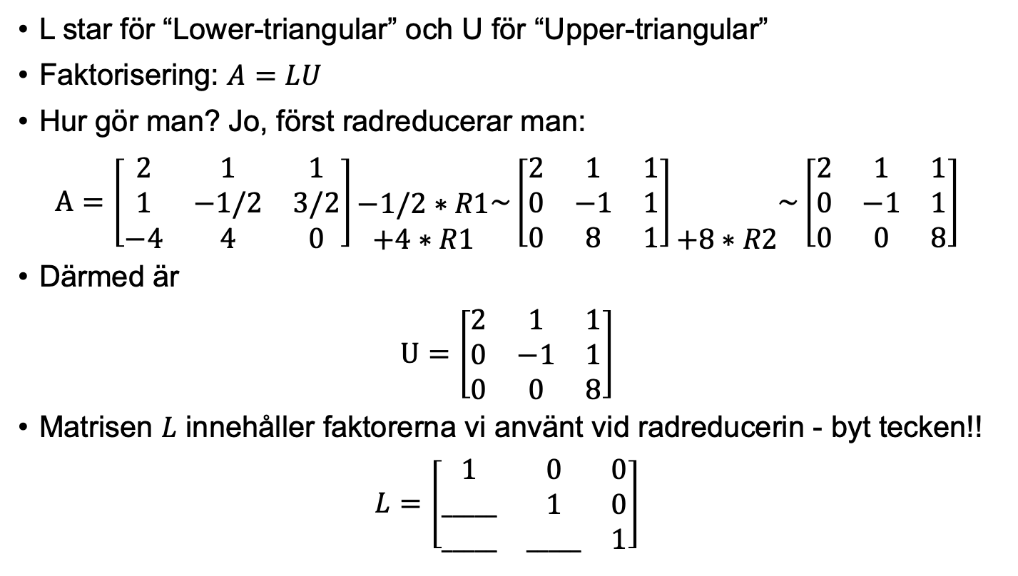
LU Factorisering
L star för “Lower-triangular” och U för “Upper-triangular”
Faktorisering: $A=LU$
Hur gör man? Jo, först radreducerar man: $A=\left[\begin{matrix}2 & 1 & 1 \\ 1 & −1/2 & 3/2 \\ −4 & 4 & 0\end{matrix}\right]\begin{matrix} \\ −1/2∗R1 \\ +4∗R1\end{matrix}\sim \left[\begin{matrix}2 & 1 & 1 \\ 0 & −1 & 1 \\ 0 & 8 & 1\end{matrix}\right]\begin{matrix} \\ \\ +8∗R2\end{matrix}\sim \left[\begin{matrix}2 & 1 & 1 \\ 0 & −1 & 1 \\ 0 & 0 & 8\end{matrix}\right]$
Därmed är $U=\left[\begin{matrix}2 & 1 & 1 \\ 0 & −1 & 1 \\ 0 & 0 & 8\end{matrix}\right]$
Matrisen $L$ innehåller faktorerna vi använt vid radreducerin - byt tecken!! $L=\left[\begin{matrix}1 & 0 & 0 \\ _____ & 1 & 0 \\ _____ & _____ & 1\end{matrix}\right]$
1/2
-4
-8

Slide 3
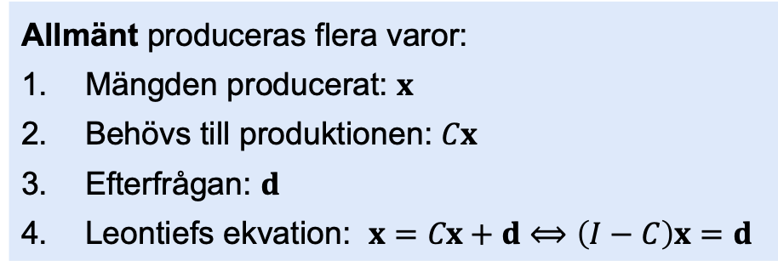
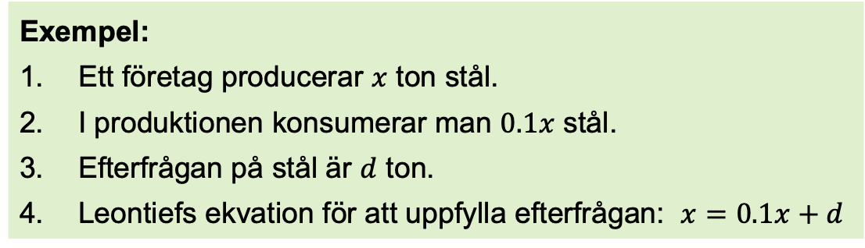
Leontief modellen
Leontifs model bygger på: Om du vill framställa tex stål kommer du behöva stål och andra varar under produktionen.
Exempel:
Ett företag producerar $x$ ton stål.
I produktionen konsumerar man $0.1x$ stål.
Efterfrågan på stål är $d$ ton.
Leontiefs ekvation för att uppfylla efterfrågan: $x=0.1x+d$
Allmänt produceras flera varor:
Mängden producerat: $x$
Behövs till produktionen: $Cx$
Efterfrågan: $d$
Leontiefs ekvation: $x=Cx+d⟺\left(I−C\right)x=d$

Slide 4
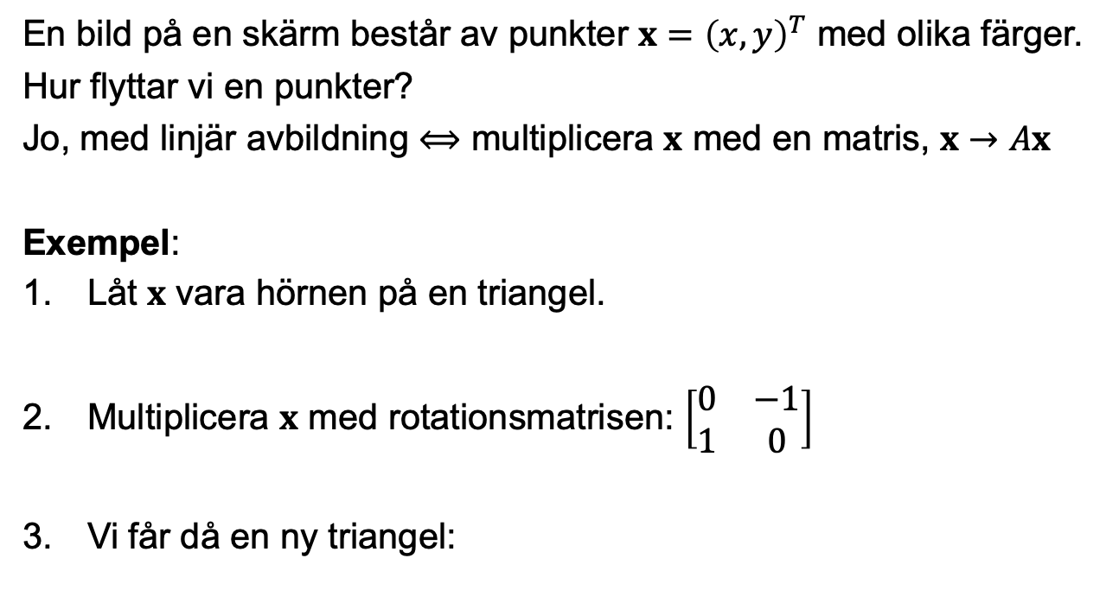
Datorgrafik
En bild på en skärm består av punkter $x={\left(x,y\right)}^{T}$ med olika färger.
Hur flyttar vi en punkter?
Jo, med linjär avbildning $⟺$ multiplicera $x$ med en matris, $x→Ax$
Exempel:
Låt $x$ vara hörnen på en triangel.
Multiplicera $x$ med rotationsmatrisen: $\left[\begin{matrix}0 & −1 \\ 1 & 0\end{matrix}\right]$
Vi får då en ny triangel:

Slide 5
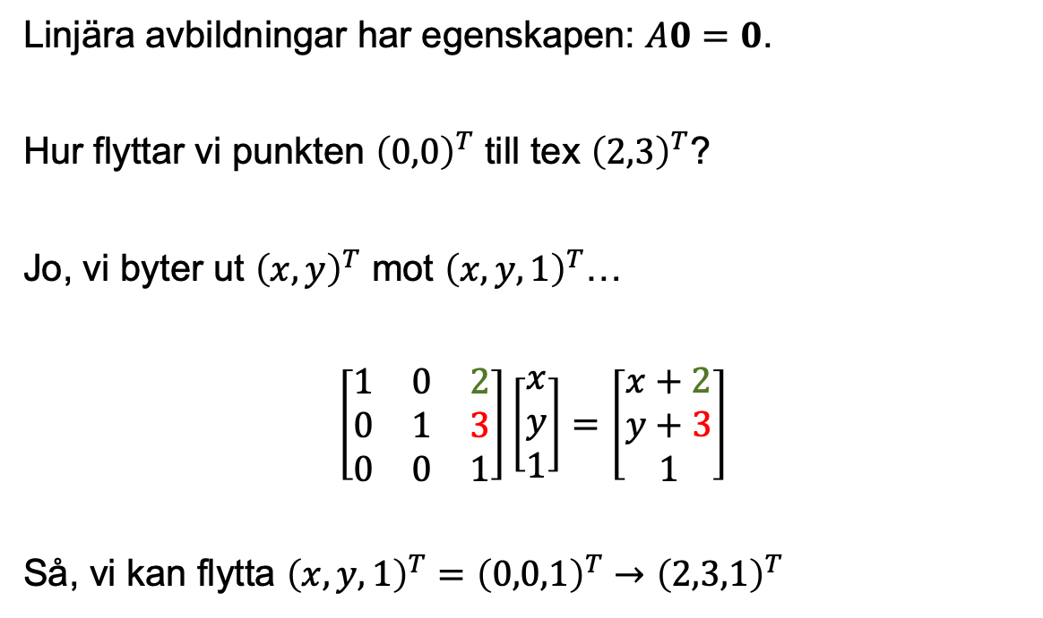
Datorgrafik: Flytta punkter
Linjära avbildningar har egenskapen: $A0=0$.
Hur flyttar vi punkten ${\left(0,0\right)}^{T}$ till tex ${\left(2,3\right)}^{T}$?
Jo, vi byter ut ${\left(x,y\right)}^{T}$ mot ${\left(x,y,1\right)}^{T}$…
$$\left[\begin{matrix}1 & 0 & 2 \\ 0 & 1 & 3 \\ 0 & 0 & 1\end{matrix}\right]\left[\begin{matrix}x \\ y \\ 1\end{matrix}\right]=\left[\begin{matrix}x+2 \\ y+3 \\ 1\end{matrix}\right]$$
Så, vi kan flytta ${\left(x,y,1\right)}^{T}={\left(0,0,1\right)}^{T}→{\left(2,3,1\right)}^{T}$

Slide 6
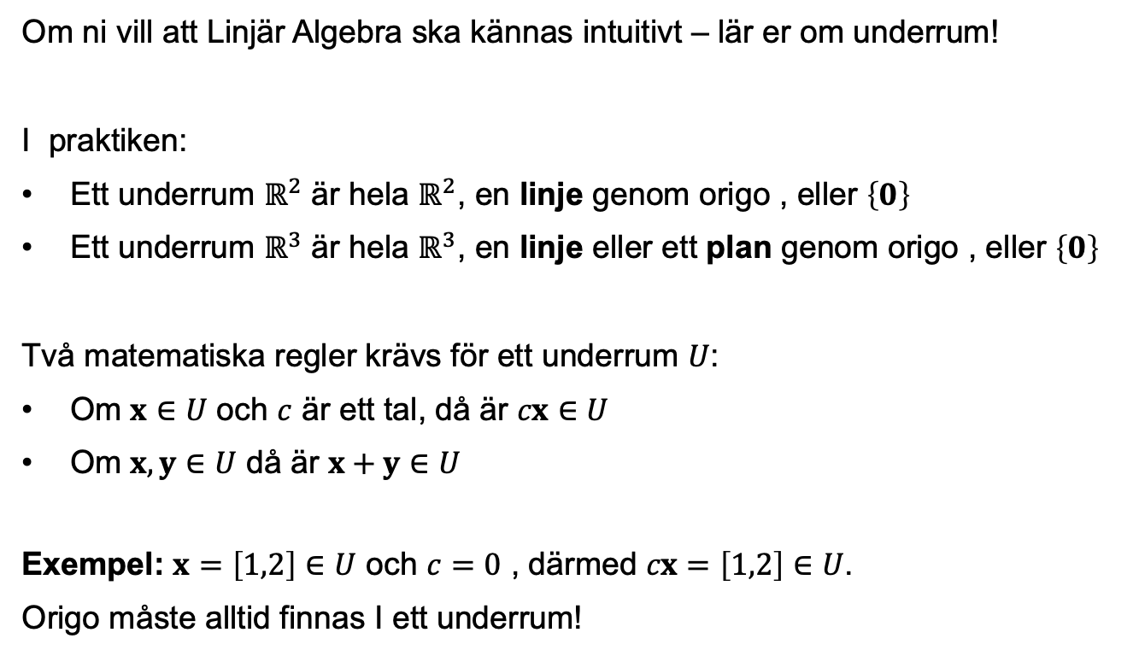
Underrum
Om ni vill att Linjär Algebra ska kännas intuitivt – lär er om underrum!
I praktiken:
Ett underrum $ℝ^{2}$ är hela $ℝ^{2}$, en linje genom origo , eller $\left\{0\right\}$
Ett underrum $ℝ^{3}$ är hela $ℝ^{3}$, en linje eller ett plan genom origo , eller $\left\{0\right\}$
Två matematiska regler krävs för ett underrum $U$:
Om $x∈U$ och $c$ är ett tal, då är $cx∈U$
Om $x,y∈U$ då är $x+y∈U$
Exempel: $x=\left[1,2\right]∈U$ och $c=0$ , därmed $cx=\left[1,2\right]∈U$.
Origo måste alltid finnas I ett underrum!

Slide 7
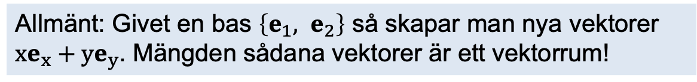
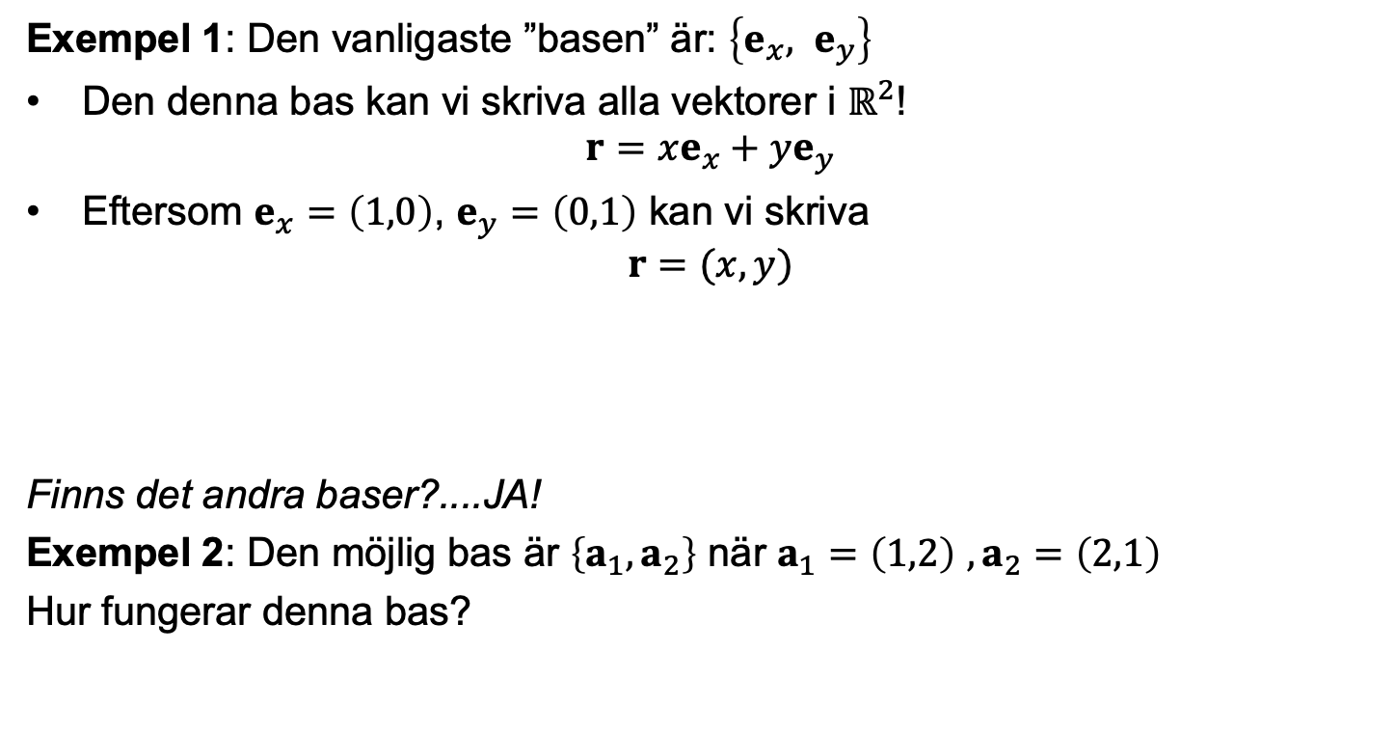
Bas – hur man representerar ett rum!
Exempel 1: Den vanligaste ”basen” är: $\left\{e_{x}, e_{y}\right\}$
Den denna bas kan vi skriva alla vektorer i $ℝ^{2}$! $r=xe_{x}+ye_{y}$
Eftersom $e_{x}=\left(1,0\right)$, $e_{y}=\left(0,1\right)$ kan vi skriva
$$r=(x,y)$$
Finns det andra baser?....JA!
Exempel 2: Den möjlig bas är $\left\{a_{1},a_{2}\right\}$ när $a_{1}=\left(1,2\right)$ $,a_{2}=\left(2,1\right)$
Hur fungerar denna bas?
Allmänt: Givet en bas $\left\{e_{1}, e_{2}\right\}$ så skapar man nya vektorer $xe_{x}+ye_{y}$. Mängden sådana vektorer är ett vektorrum!

Slide 8
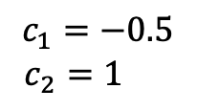
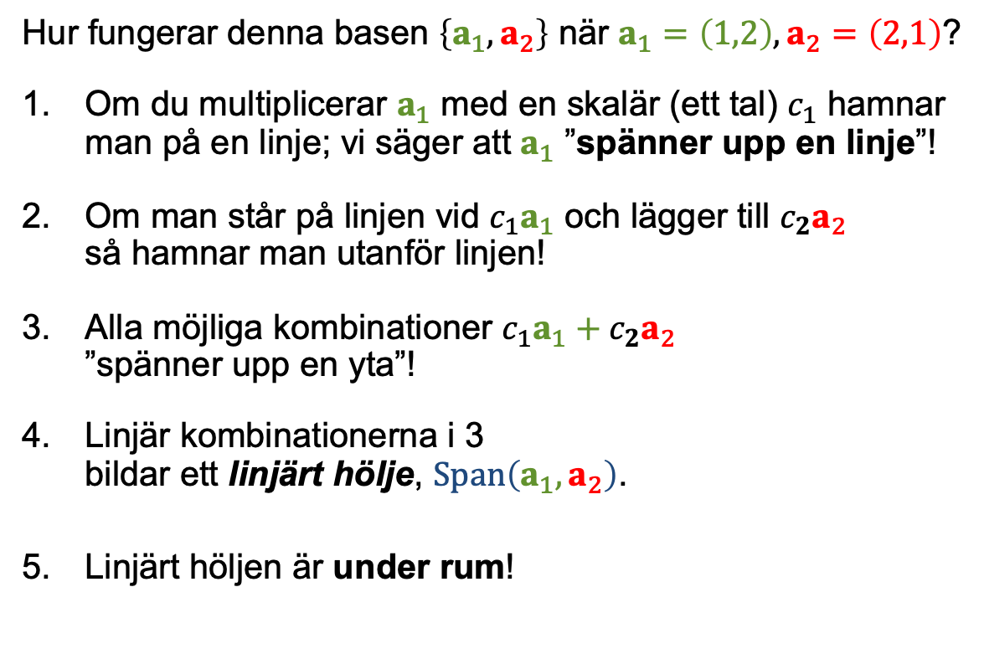

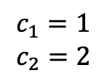
Hur fungerar baser?
Hur fungerar denna basen $\left\{a_{1},a_{2}\right\}$ när $a_{1}=\left(1,2\right),a_{2}=\left(2,1\right)$?
Om du multiplicerar $a_{1}$ med en skalär (ett tal) $c_{1}$ hamnar man på en linje; vi säger att $a_{1}$ ”spänner upp en linje”!
Om man står på linjen vid $c_{1}a_{1}$ och lägger till $c_{2}a_{2}$ så hamnar man utanför linjen!
Alla möjliga kombinationer $c_{1}a_{1}+c_{2}a_{2}$ ”spänner upp en yta”!
Linjär kombinationerna i 3 bildar ett linjärt hölje, $Span\left(a_{1},a_{2}\right)$.
Linjärt höljen är under rum!
$$c_{1}=1$$
$$c_{2}=2$$
$$c_{1}=−0.5$$
$$c_{2}=1$$
$$1a_{1}+2a_{2}$$

Slide 9
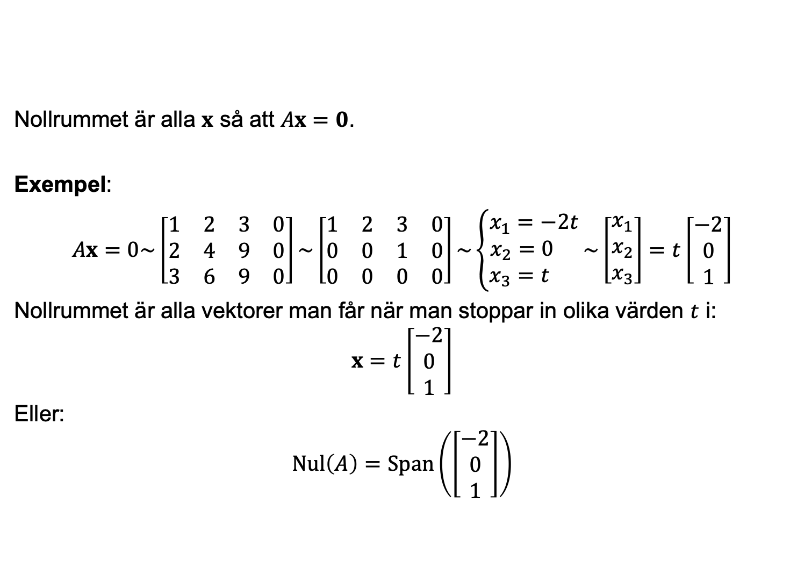
Nollrum
Nollrummet är alla $x$ så att $Ax=0$.
Exempel:
$$Ax=0\sim \left[\begin{matrix}1 & 2 & 3 & 0 \\ 2 & 4 & 9 & 0 \\ 3 & 6 & 9 & 0\end{matrix}\right]\sim \left[\begin{matrix}1 & 2 & 3 & 0 \\ 0 & 0 & 1 & 0 \\ 0 & 0 & 0 & 0\end{matrix}\right]\sim \left\{\begin{matrix}x_{1}=−2t \\ x_{2}=0 \\ x_{3}=t \end{matrix}\right.\sim \left[\begin{aligned}x_{1} \\ x_{2} \\ x_{3}\end{aligned}\right]=t\left[\begin{aligned}−2 \\ 0 \\ 1\end{aligned}\right]$$
Nollrummet är alla vektorer man får när man stoppar in olika värden $t$ i: $$x=t\left[\begin{aligned}−2 \\ 0 \\ 1\end{aligned}\right]$$
Eller: $$Nul\left(A\right)=Span\left(\left[\begin{aligned}−2 \\ 0 \\ 1\end{aligned}\right]\right)$$

Slide 10
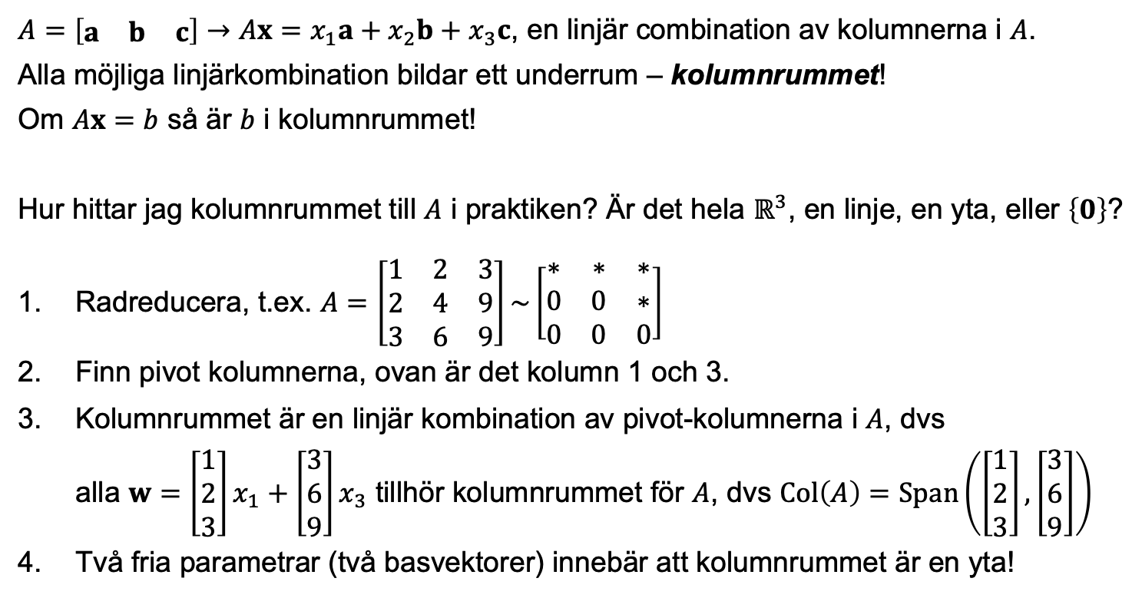
Kolumnrum
$A=\left[\begin{matrix}a & b & c\end{matrix}\right]→Ax=x_{1}a+x_{2}b+x_{3}c$, en linjär combination av kolumnerna i $A$.
Alla möjliga linjärkombination bildar ett underrum – kolumnrummet!
Om $Ax=b$ så är $b$ i kolumnrummet!
Hur hittar jag kolumnrummet till $A$ i praktiken? Är det hela $ℝ^{3}$, en linje, en yta, eller $\left\{0\right\}$?
Radreducera, t.ex. $A=\left[\begin{matrix}1 & 2 & 3 \\ 2 & 4 & 9 \\ 3 & 6 & 9\end{matrix}\right]\sim \left[\begin{matrix}∗ & ∗ & ∗ \\ 0 & 0 & ∗ \\ 0 & 0 & 0\end{matrix}\right]$
Finn pivot kolumnerna, ovan är det kolumn 1 och 3.
Kolumnrummet är en linjär kombination av pivot-kolumnerna i $A$, dvs alla $w=\left[\begin{matrix}1 \\ 2 \\ 3\end{matrix}\right]x_{1}+\left[\begin{matrix}3 \\ 6 \\ 9\end{matrix}\right]x_{3}$ tillhör kolumnrummet för $A$, dvs $Col\left(A\right)=Span\left(\left[\begin{matrix}1 \\ 2 \\ 3\end{matrix}\right],\left[\begin{matrix}3 \\ 6 \\ 9\end{matrix}\right]\right)$
Två fria parametrar (två basvektorer) innebär att kolumnrummet är en yta!

Slide 11
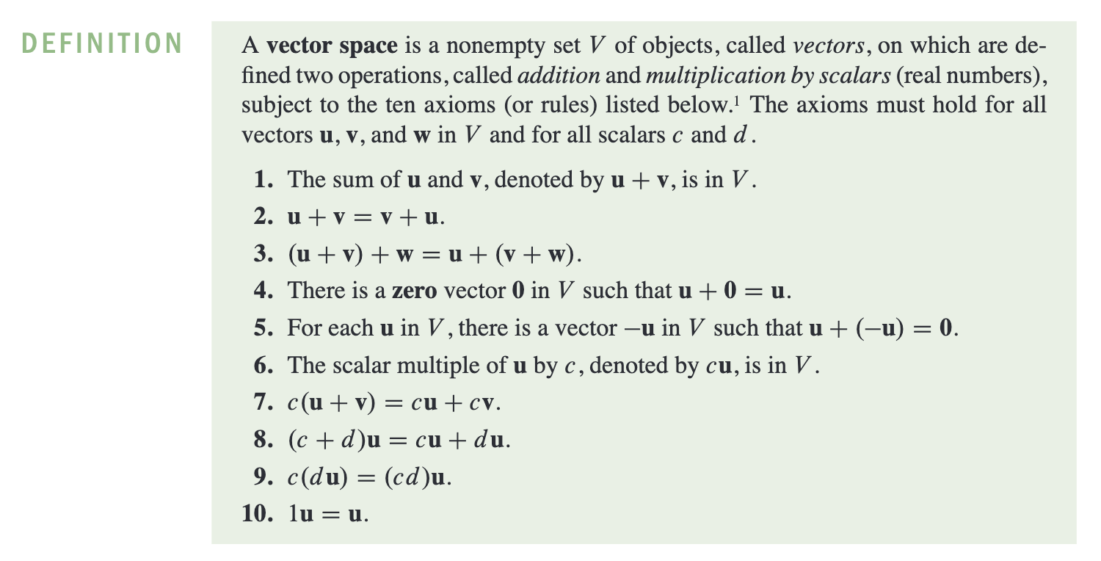
Vector spaces

